Slide 1
CRUD- ORM

Slide 2
Debemos Recordar
Views.py
Urls.py
HTML

Slide 3
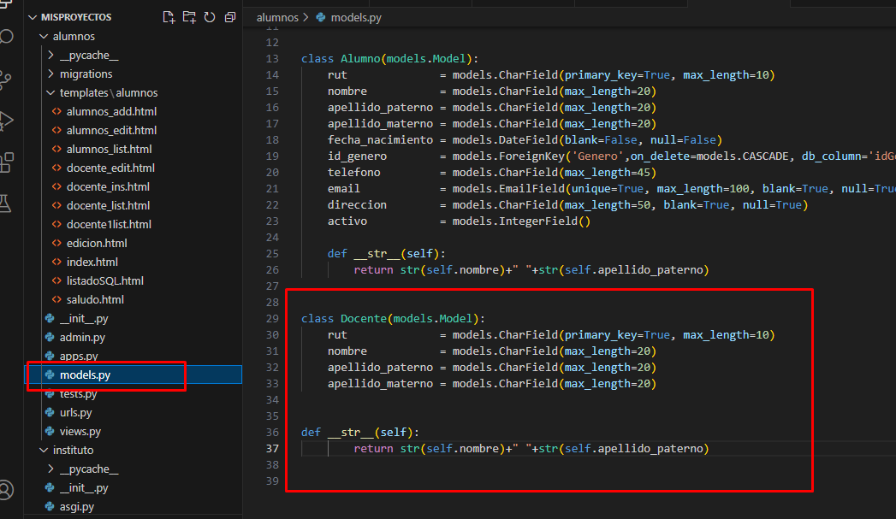
Class Docente

Slide 4
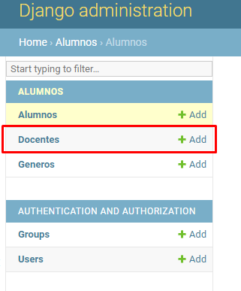
Tabla Docente creada

Slide 5
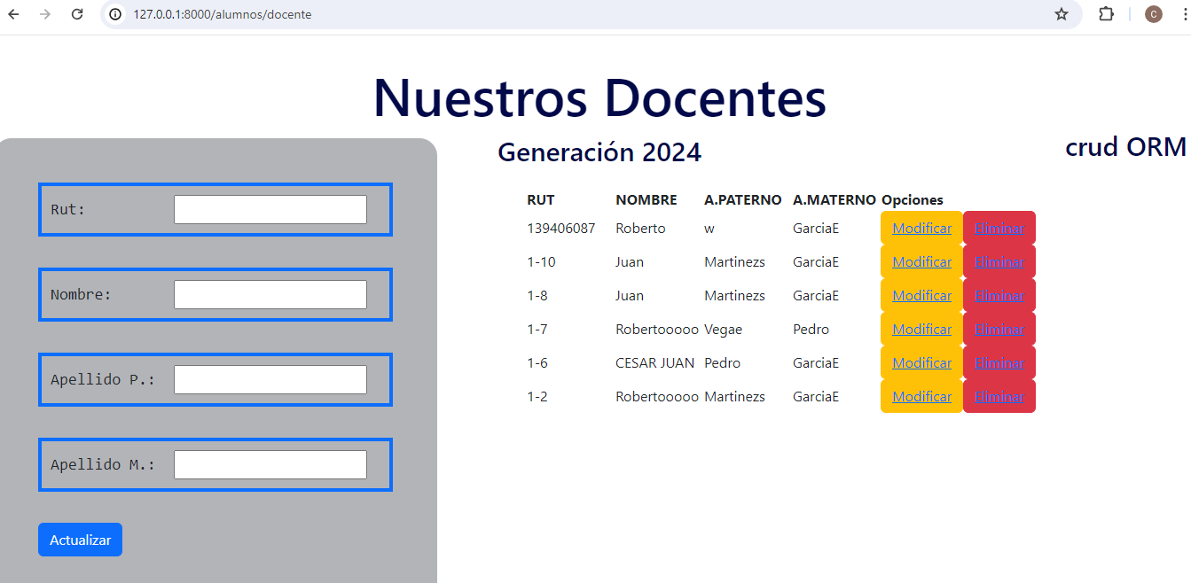
Archivo HTML que muestra interacción.

Slide 6
Opción Listar

Slide 7
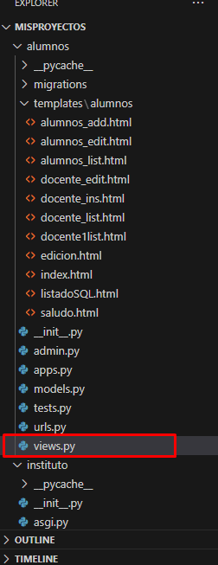
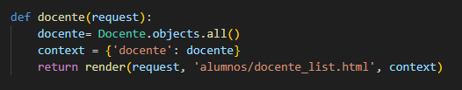
Para listar el contiendo total de nuestra tabla Docente, debemos crear la vista correspondiente

Slide 8
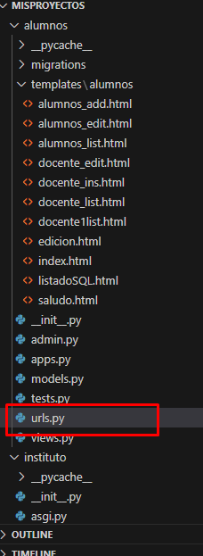

También debemos agregar la ruta que conectara
nuestra vista con la interacción HTML, no olvidar realizar
las importación de nuestras vistas.

Slide 9
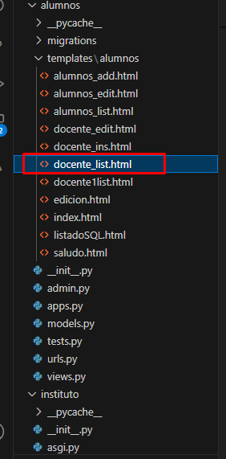
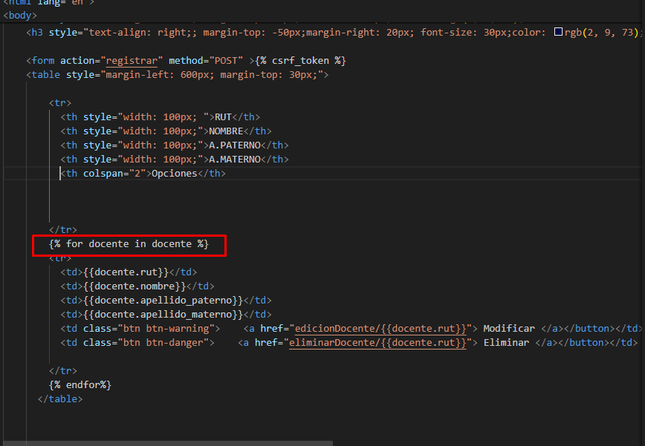
En nuestro HTML , recorreremos el arreglo docente que hace
referencia a la vista docente, desplegaremos nuestro contenido
en una tabla, para que desde el navegador podamos ver el resultado

Slide 10
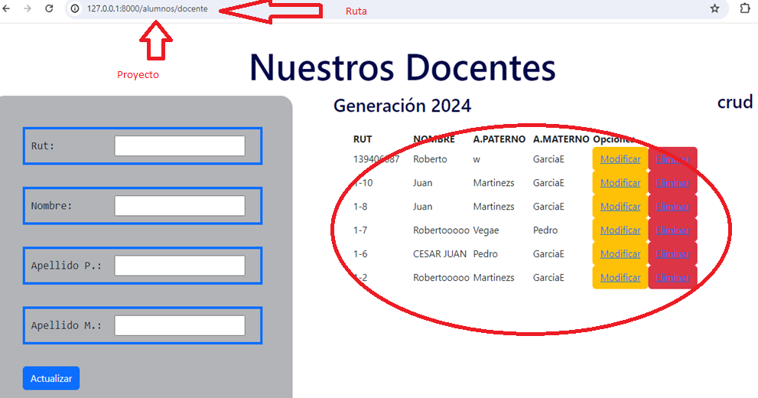
Archivo HTML que con nuestra interacción.

Slide 11
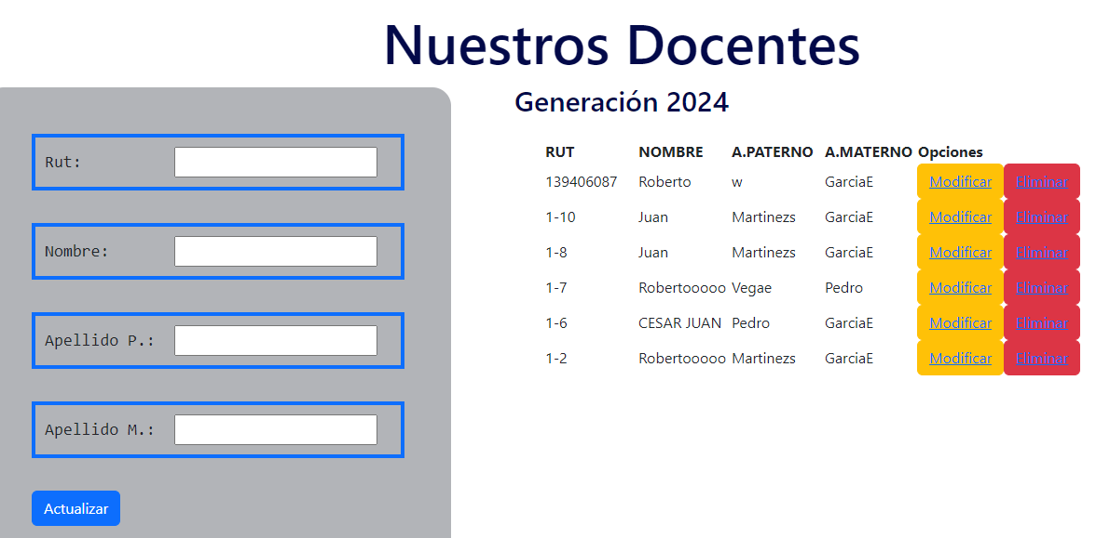
Opción Eliminar

Slide 12
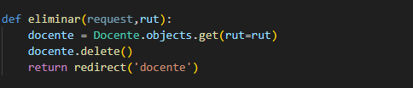
Para eliminar a diferencia de las ya conocidas, esta vista espera el Rut del docente, con la finalidad de tener plena certeza al eliminar el registro.

Slide 13
También debemos agregar la ruta que conectara nuestra vista con la interacción HTML, este PHAT llama a la vista y solicita el Rut de tipo String que espera nuestra vista.

Slide 14
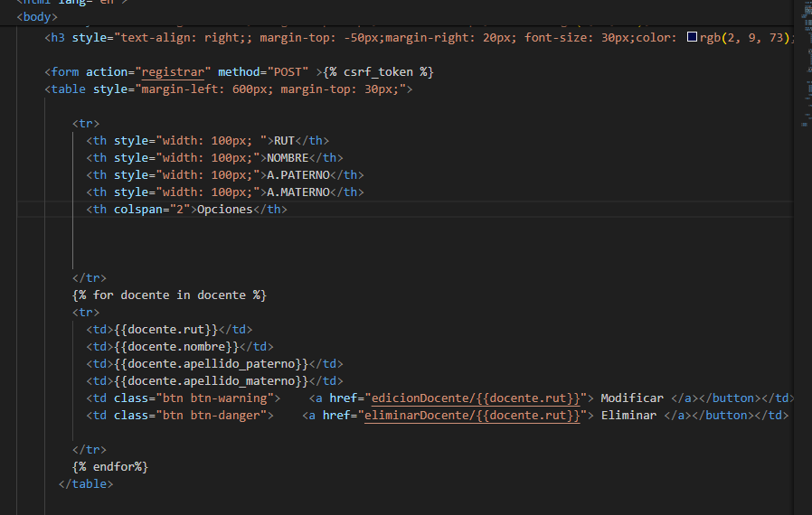
En nuestra tabla, definimos la referencia a la ruta, ya contamos con el dato
Rut en cada fila existente, debido al recorrido realizado previamente en la
opción listar.

Slide 15
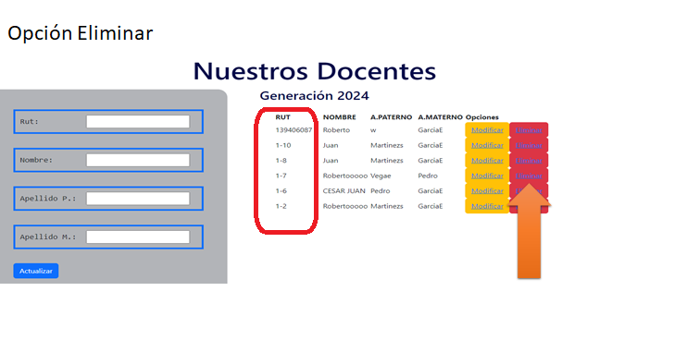

Slide 16
Opción Agregar

Slide 17
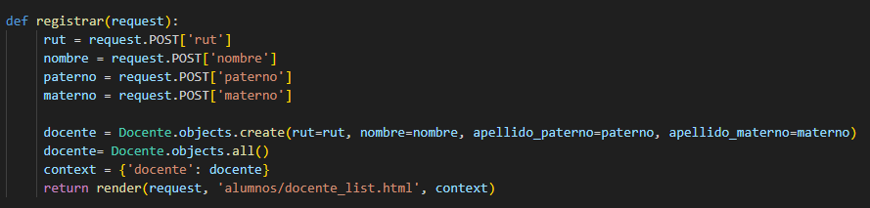
Para insertar un nuevo registro, crearemos la vista con la función que
realizara el insert correspondiente, donde enviaremos los datos
capturados desde nuestro formulario de registro.

Slide 18
Como ya sabemos para poder ocupar nuestra nueva
Función, debemos crear nuestra ruta que nos permitirá
tener acceso a ella.

Slide 19
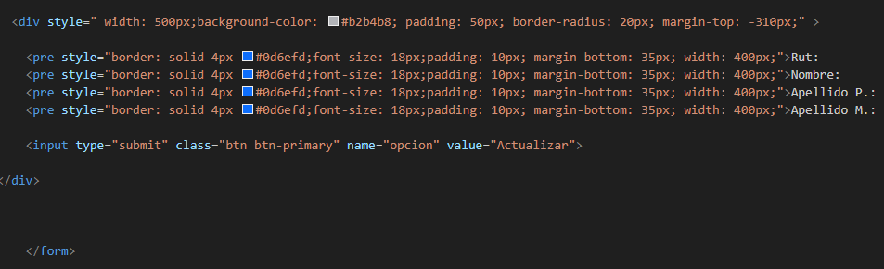

Desde nuestro archivo HTML capturaremos los valores a signados
a los objetos por medio su nombre.

Slide 20
HTML
VISTA

Slide 21
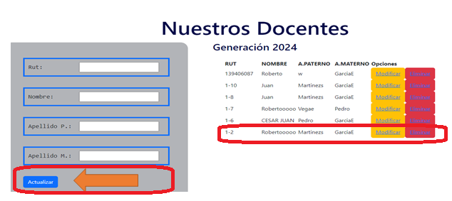

Slide 22
Opción Editar

Slide 23
En nuestra tabla, definimos la referencia a la ruta, ya contamos con el dato Rut
en cada fila existente, debido al recorrido realizado previamente en la opción listar.

Slide 24
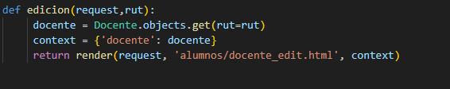
Para editar a diferencia de las ya conocidas, esta vista espera el Rut del docente, con la finalidad de tener plena certeza al editar el registro.

Slide 25
También debemos agregar la ruta que conectara
nuestra vista con la interacción HTML, este PHAT llama a la vista y solicita el Rut de tipo String que espera nuestra vista

Slide 26
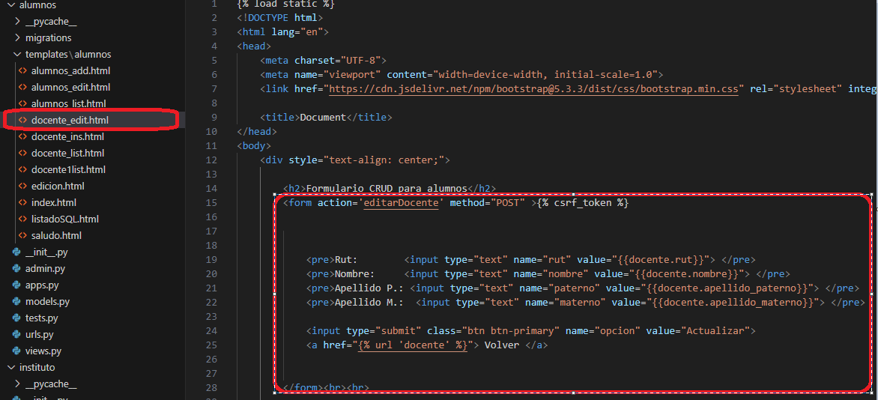
Al presionar modificar en nuestra tabla, llamaremos a la vista que reenviara
al formulario HTML, donde podremos Modificar el registro precargando los
datos rescatado desde la opción listar.

Slide 27
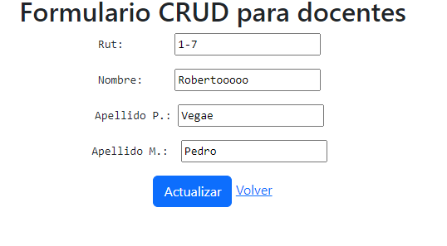
HTML para editar

